Slide 1

KHOA KHOA HỌC MÁY TÍNH
ĐẠI HỌC QUỐC GIA TP. HCM
TRƯỜNG ĐẠI HỌC CÔNG NGHỆ THÔNG TIN
(Computer Science)
GIỚI THIỆU TỔNG QUAN

Slide 2
Nội dung
Tổng quan
Mục tiêu đào tạo
Vị trí và khả năng làm việc sau tốt nghiệp
Chuẩn đào tạo
Chương trình đào tạo
Các hướng ngành chuyên sâu
Các hệ đào tạo

Slide 3

1. Tổng quan
Khoa KHMT là một trong 05 Khoa của trường
Khoa đào tạo Cử nhân ngành Khoa học máy tính
Thời gian đào tạo 04 năm – 08 học kỳ
Website: cs.uit.edu.vn
Văn phòng Khoa: Phòng A311, A313

Slide 4

1. Tổng quan
Ban chủ nhiệm Khoa:
Trưởng Khoa: PGS.TS. Đỗ Văn Nhơn
Phó Khoa: ThS. Mai Tiến Dũng
Giáo vụ Khoa: Ngô Tuấn Kiệt
Thư ký Khoa: Phạm Thị Thanh Uyên

Slide 5
1. Tổng quan
Đội ngũ cán bộ giảng dạy chính tại khoa:
01 Phó giáo sư Tiến sĩ
03 Tiến sĩ
10 Thạc sĩ
10 Trợ giảng đang học cao học
Đội ngũ tham gia giảng dạy và cộng tác:
01 Giáo sư Tiến sĩ
02 Phó giáo Tiến sĩ
06 Tiến sĩ

Slide 6

2. Mục tiêu đào tạo
Đào tạo nguồn nhân lực công nghệ thông tin chất lượng cao đạt trình độ khu vực và quốc tế, đáp ứng nhu cầu xây dựng nguồn nhân lực ngành công nghiệp công nghệ thông tin trong cả nước.
Sinh viên tốt nghiệp ngành Khoa học máy tính có thể làm việc ở các phạm vi và lĩnh vực khác nhau như các cơ quan, công ty, trường học, v.v…

Slide 7
3. Vị trí và khả năng làm việc sau tốt nghiệp (1/2)
Sinh viên tốt nghiệp ngành KHMT có thể làm việc ở các phạm vi và lĩnh vực khác nhau như:
Chuyên viên phân tích, thiết kế, cài đặt các đề án công nghệ thông tin đáp ứng các ứng dụng khác nhau trong các cơ quan, công ty, trường học,....
Có thể làm việc với vai trò là một Chuyên viên lập dự án, lên kế hoạch, hoạch định chính sách phát triển các ứng dụng tin học, hoặc một lập trình viên phát triển các phần mềm hệ thống.
Làm việc trong các công ty sản xuất, gia công phần mềm trong nước cũng như nước ngoài. Làm việc tại các công ty tư vấn đề xuất giải pháp, xây dựng và bảo trì các hệ thống thông tin hoặc làm việc tại bộ phận công nghệ thông tin.

Slide 8

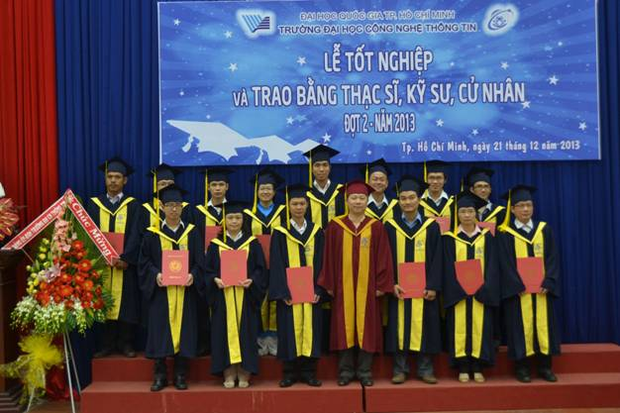
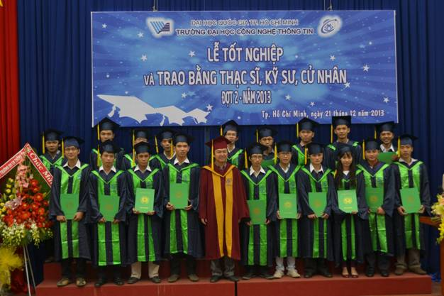
3. Vị trí và khả năng làm việc sau tốt nghiệp (2/2)
Sinh viên tốt nghiệp ngành KHMT có thể làm việc ở các phạm vi và lĩnh vực khác nhau như:
Cán bộ nghiên cứu khoa học và ứng dụng Công nghệ thông tin ở các viện, trung tâm nghiên cứu, cơ quan nghiên cứu của các Bộ, Ngành, các trường đại học, cao đẳng.
Giảng dạy các môn liên quan đến khoa học máy tính tại các trường đại học, cao đẳng, trung học chuyên nghiệp, dạy nghề và các trường phổ thông.

Slide 9



4. Chuẩn đào tạo (1/3)
Chuẩn đầu vào:
Sinh viên trúng tuyển trong kỳ thi Tuyển sinh của Trường.
Chuẩn đầu ra
Sau khi hoàn thành chương trình đào tạo, sinh viên có các kiến thức và kĩ năng sau:

Slide 10
4. Chuẩn đào tạo (2/3)
Có kiến thức cơ bản và chuyên sâu về khoa học máy tính và công nghệ thông tin, có khả năng thiết kế các hệ thống xử lý tính toán phức tạp, các phần mềm có chất lượng khoa học và công nghệ cao, thử nghiệm, quản lý các hệ thống máy tính, các hệ thống tin học.
Có khả năng triển khai xây dựng các hệ thống ứng dụng tin học và phân tích, thiết kế xây dựng các phần mềm có giá trị thực tiễn cao, có tính sáng tạo, đặc biệt là các ứng dụng thông minh dựa trên việc xử lý tri thức, xử lý ngữ nghĩa và ngôn ngữ tự nhiên.
Có khả năng tự học học tập, phân tích độc lập và nghiên cứu các vấn đề chuyên sâu về lĩnh vực Công nghệ thông tin và ứng dụng liên quan; có thể tiếp tục học tập ở bậc đào tạo sau đại học.

Slide 11
4. Chuẩn đào tạo (3/3)
Có khả năng giải quyết các vấn đề phức tạp trong các tình huống nảy sinh trong quá trình làm việc, phân tích và đề xuất giải pháp phù hợp với thực tế để giải quyết. Có khả năng thiết lập các mục tiêu khả thi, lập kế hoạch phù hợp với điều kiện thực tế để hoàn thành công việc được giao.
Có khả năng giao tiếp xã hội, làm việc hợp tác, làm việc nhóm và làm việc trong một tổ chức; có khả năng vận dụng các kiến thức, kỹ năng và kinh nghiệm để giải quyết các tình huống nghề nghiệp khác nhau.
Có trình độ tiếng Anh tốt, có thể giao tiếp, làm việc với các chuyên gia, đồng nghiệp nước ngoài.

Slide 12

5. Chương trình đào tạo (1/2)
Sinh viên được cung cấp các kiến thức cơ bản và nền tảng trong ngành Công nghệ thông tin
Các kiến thức về ngành KHMT
Các kiến thức chuyên sâu về các ngành trong KHMT
Các kiến thức công nghệ và các ứng dụng hiện đại của KHMT
Xem thêm chi tiết trong website của Khoa KHMT

Slide 13
5. Chương trình đào tạo (2/2)
Tỉ lệ các khối kiến thức
Khối kiến thức |  | Tổng số tín chỉ | Ghi chú
Khối kiến thức giáo dục đại cương | Lý luận chính trị | 12 | 10+2
 | Toán - Tin học - Khoa học tự nhiên | 27
 | Ngoại ngữ | 12
Khối kiến thức giáo dục chuyên nghiệp | Cơ sở nhóm ngành | 25
 | Cơ sở ngành | 20 | Gồm N =5 môn học
 | Chuyên ngành bắt buộc | 12 | Gồm M =3 môn học
 | Chuyên ngành tự chọn | ≥ 8 | Gồm P ≥ 2 môn học
 | Môn học khác | ≥ 14 | Các môn học tự chọn tự do
Tốt nghiệp | Khóa luận hoặc chuyên đề tốt nghiệp | ≥ 10
Tổng số tín chỉ tích lũy tối thiểu toàn khóa |  | ≥ 140 | Sinh viên có thể tích lũy nhiều hơn 140 tín chỉ.

Slide 14
6. Các hướng ngành chuyên sâu (1/3)
Hiện tại, khoa KHMT có ba chuyên ngành đào tạo:
Công nghệ tri thức và Máy học
Xử lý ngôn ngữ tự nhiên
Đồ họa và xử lý ảnh

Slide 15
6. Các hướng ngành chuyên sâu (2/3)
6.1 Các hướng nghiên cứu của chuyên ngành Công nghệ tri thức và Máy học
Nghiên cứu các giải pháp tổ chức tri thức và suy luận, ứng dụng cho các hệ thống thông minh trong nhiều lĩnh vực
Nghiên cứu tổ chức biểu diễn ngữ nghĩa cho các tài liệu, văn bản ứng dụng trong các hệ quản lý thông minh.
Nghiên cứu các phương pháp xử lý và nhận dạng trên ảnh và video.
……

Slide 16

6. Các hướng ngành chuyên sâu (3/3)
6.2 Các hướng nghiên cứu của chuyên ngành
Xử lý ngôn ngữ tự nhiên

Slide 17
Mục tiêu đào tạo
Giảng dạy các kiến thức nền tảng và chuyên sâu về chuyên ngành XLNNTN
Định hướng sinh viên tiếp cận các công nghệ, kỹ thuật tiến tiến trong XLNNTN
Định hướng sinh viên tiếp cận các ứng dụng của XLNNTN trong thực tế

Slide 18
Mục tiêu đào tạo
Đào tạo kỹ năng thực hành: sinh viên có khả năng ứng dụng các kiến thức đã học vào việc xây dựng các hệ thống ứng dụng trong thực tế
Các hệ thống hỏi đáp bằng ngôn ngữ tự nhiên
Các công cụ tìm kiếm bằng ngôn ngữ tự nhiên
Các hệ thống dịch tự động
Các hệ thống tóm tắt văn bản
…

Slide 19
Các hướng đào tạo hiện nay của BM
Xử lý ngôn ngữ tự nhiên
Ngôn ngữ học máy tính
Ngôn ngữ học ngữ liệu
Các hệ thống hỏi đáp
Dịch máy
Truy xuất thông tin
Máy học trong xử lý ngôn ngữ tự nhiên

Slide 20
Các hướng nghiên cứu ứng dụng khác trong tương lai (liên ngành, chuyên ngành)
Điều khiển chương trình, thiết bị bằng ngôn ngữ tự nhiên
Giao tiếp người – máy bằng ngôn ngữ tự nhiên
Robot: khả năng giao tiếp bằng ngôn ngữ tự nhiên với con người

Slide 21
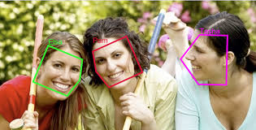

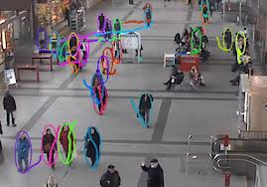
6. Các hướng ngành chuyên sâu (3/3)
6.3 Các hướng nghiên cứu của chuyên ngành
Đồ họa & Xử lý ảnh

Slide 22
Mục tiêu đào tạo
Cung cấp kiến thức nền tảng đầy đủ, cập nhật cho Sinh viên về chuyên ngành Đồ họa, Xử lý ảnh và Thị giác máy tính.
Sinh viên ra trường có khả năng vận dụng lý thuyết và thực hành trong cả môi trường công nghiệp và học thuật.
Khối lượng kiến thức chuyên ngành phù hợp với 2 yêu cầu: i) đáp ứng nhu cầu của thị trường nhân lực công nghệ thông tin; ii) tạo cơ sở cho Sinh viên có nguyện vọng tiếp tục học tập lên các cấp bậc sau Đại học.

Slide 23


7. Các hệ đào tạo
Đào tạo Đại học:
Các hệ đào tạo
Hệ cử nhân chính quy
Hệ cử nhân tài năng
Hình thức đào tạo: chính quy tập trung.
Thời gian đào tạo: 04 năm.
Đào tạo Sau Đại học:
Thạc sĩ ngành KHMT 2 năm
Tiến sĩ ngành KHMT

Slide 24

Hệ cử nhân tài năng (1/3)
MỤC TIÊU:
Phát hiện và đào tạo những sinh viên giỏi, có năng khiếu về khoa học máy tính và có triển vọng trở thành chuyên gia thông qua việc ưu tiên đầu tư cơ sở vật chất, trang thiết bị hiện đại, đội ngũ giảng viên giỏi đạt tiêu chuẩn cao và áp dụng phương pháp dạy - học tiên tiến, nhằm đạt chuẩn chất lượng quốc tế.

Slide 25
Hệ cử nhân tài năng (2/3)
Sinh viên tốt nghiệp đáp ứng các yêu cầu chất lượng sau:
Có kiến thức cơ bản vững vàng, trình độ chuyên môn giỏi và năng lực nghiên cứu, sáng tạo, linh hoạt trong thực tiễn.
Khoá luận tốt nghiệp có giá trị khoa học và ứng dụng, có thể được công bố trên tạp chí khoa học, báo cáo tại hội nghị khoa học chuyên ngành.
Có trình độ tiếng Anh tốt, có thể giao tiếp, làm việc với các đồng nghiệp nước ngoài.

Slide 26
Hệ cử nhân tài năng (3/3)
Sinh viên tốt nghiệp chương trình đào tạo hệ tài năng loại giỏi được ưu tiên xét chuyển tiếp cao học, nghiên cứu sinh, tuyển chọn làm cán bộ giảng dạy, nghiên cứu của trường ĐH CNTT.
Đảm bảo cho sinh viên có đủ điều kiện thuận lợi để theo học. Được học lớp riêng, có trang bị cơ sở vật chất hiện đại, tiếp cận với nội dung, chương trình và phương pháp giảng dạy học tập nghiên cứu khoa học tiên tiến, hiện đại.

Slide 27
Tài liệu tham khảo
Website trường ĐH CNTT: uit.edu.vn
Website khoa KHMT: cs.uit.edu.vn
Chương trình đào tạo Khoa KHMT

